Slide 1
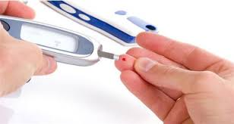
DİYABET HAKKINDA HERŞEY
HAZIRLAYAN
ZEHRA ÖZGE AKALIN(GIDA MÜH.)

Slide 2
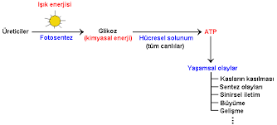
DİYABET NEDİR???
Yediğimiz besinlerin özellikle karbonhidrat içeren besinlerin çoğu vücutta enerji için kullanılmak üzere glukoza dönüştürülür.

Slide 3
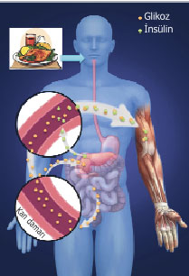
Midenin arka yüzeyinde yerleşik bir organ olan pankreas, kaslarımızın ve diğer dokuların kandan glukozu alıp enerji olarak kullanmalarını sağlayan "insülin" adı verilen bir hormon üretir.

Slide 4
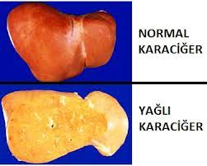
Besinlerle kana geçen glukoz, insülin hormonu aracılığı ile hücrelere girer. Hücreler glukozu yakıt olarak kullanır . Eğer glukoz miktarı vücudun yakıt ihtiyacından fazla ise karaçiğerde (şeker deposu=glikojen), yağ dokusunda depolanır.

Slide 5
İşte DİYABET, vücudunuzunda pankreas adlı salgı bezinin yeterli miktarda insülin hormonu üretmemesi ya da ürettiği insulin hormonunun etkili bir şekilde kullanılamaması durumun da gelişen ve ömür boyu süren bir hastalıktır. Sonuç olarak kişi, yediği besinlerden kana geçen şekeri yani glukozu kullanamaz ve kan şekeri yükselir (hiperglisemi).

Slide 6
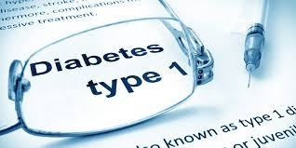
DİYABET ÇEŞİTLERİ
A)TİP 1 DİYABET:
Tip 1 diyabet, pankreasta bulunan ve insülin üreten beta hücrelerinin otoimmün bir süreç sonunda zedelenmesi ile meydana gelmektedir.

Slide 7
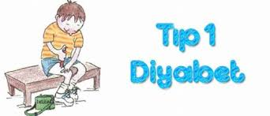
Hastalar, mutlak veya göreceli bir insülin yetersizliği olduğundan ömür boyu insülin hormonunu dışardan (enjeksiyon yoluyla) almak zorundandırlar

Slide 8
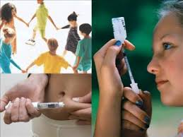
İnsülin hormonlarının eksikliği sonucu ortaya çıkan Tip 1 diyabet, sıklıkla çocukluk ve gençlik yaşlarında ortaya çıktığı için “Juvenil diyabet” adını da alır.

Slide 9
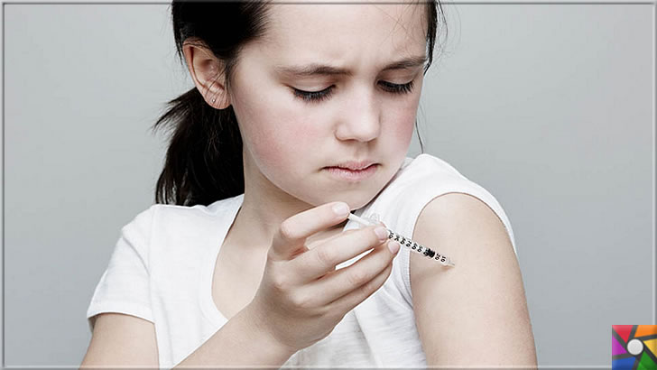
TİP 1 DİYABET NEDEN OLUR?
Bilinmeyen bir nedenle harekete geçen bağışıklık sistemi, insülin yapımını üstlenen pankreas beta hücrelini tahrip etmektedir. Bu tahribat %80’in üzerine ulaştığında hastalık belirtileri ortaya çıkar.

Slide 10
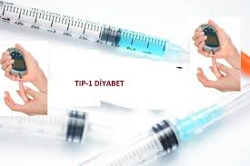
TİP 1 DİYABET TEDAVİSİ
Tip 1 diyabetin tedavisinde değişmez kural insülin enjeksiyonudur. Bu tip şeker hastalığında insülin kullanmak bir zorunluluktur ve hayat kurtarıcıdır

Slide 11
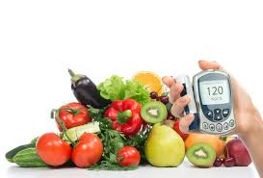
. Tedavinin diğer temel taşları ise sağlıklı beslenme, düzenli egzersiz ve eğitimdir. İdeal kan şekeri düzeyinin sağlanması için gün boyu belirgin özen ve günlük bakım gerekir.

Slide 12
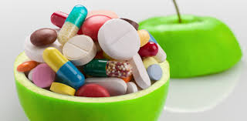
TİP 2 DİYABET NEDİR?
Tip 2 diyabet daha çok insülin direnciyle karakterizedir. Tip 2 diyabette insülin yeterince düzenli salınıp etkili olamamaktadır.

Slide 13
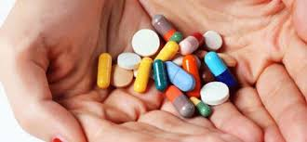
Tip 2 diyabet, insüline bağımlı olmayan diyabet veya geç başlangıçlı diyabet olarak da adlandırılır. Tip 2 diyabetli kişilerin genellikle insülin gereksinimleri yoktur

Slide 14
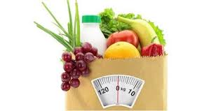
. Genellikle, diyetlerini kontrol ederek, düzenli egzersiz yaparak, ağızdan ilaç ve ya insülin alarak şekerlerini kontrol edebilirler.

Slide 15
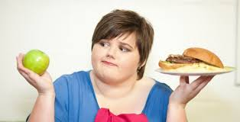
Tip 2 diyabet, 45 yaşından büyük şişman kişilerde daha yaygındır. Bununla birlikte, artan obezitenin bir sonucu olarak, çocuklarda ve genç erişkinlerde de yaygın hale gelmektedir.

Slide 16
DİYABETTE ACİL SORUNLAR
insülini uygun teknikle, yeterli dozda ve zamanında yapmayan, beslenme tedavisine uyum sağlayamayan ve aşırı karbonhidrat tüketen ya da egzersiz yapmayı aksatan diyabetlilerde kan şekeri yükselebilir (hiperglisemi).

Slide 18
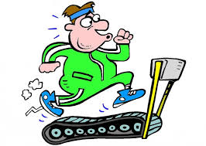
HİPOGLİSEMİ
insülini aşırı dozda kullanan ya da önerilen besinleri özellikle de karbonhidrat içeren besinleri zamanında ve yeterince tüketmeyen, alkol kullanan veya aşırı egzersiz yapan diyabetlilerde kan şekeri aniden ve hızla düşebilir (hipoglisemi).

Slide 19
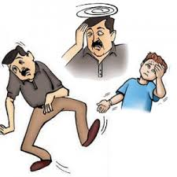
Kan şekeri düşüklüğü çarpıntı,ellerde titreme,sinirlilik ile başlayıp şuur kaybı,ani kasılmalar ve komaya sokabilir.sonrası ise ölümle sonuçlanabilir.

Slide 20
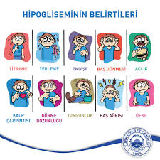

Slide 21
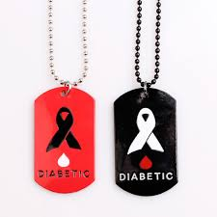
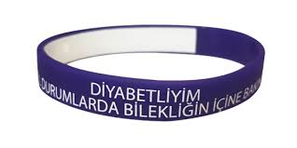
Diyabetli hasta kolye,bileklik gibi üzerinde diyabetli olduğunu belirten şeyler taşımalıdır.

Slide 22
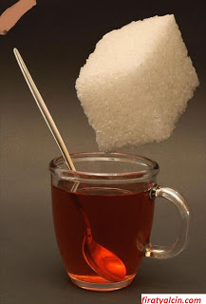
Belirtilerin hafif olduğu durumlarda 5-6 adet kesme şekeri bir bardak ılık suda eritilip içirilir ya da 1 büyük çay bardağı şekerli meyve suyu verilebilir

Slide 23
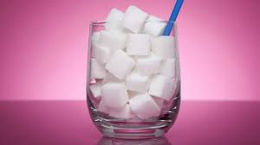
İyileşme belirtileri görülmezse 2 çay kaşığı dolusu şeker ya da 5-6 adet kesme şeker az miktarda suda eritilip küçük yudumlar halinde içirilmelidir

Slide 24
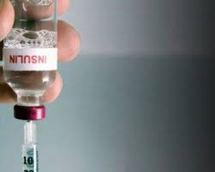
Şuur kaybını olduğu hipoglisemide ise ağızdan şeker veya şekerli su verilemez. Bu durumda kas içine glukagon enjeksiyonu gereklidir ve bu iğnenin yapılması hayati önem taşır.

Slide 25
DİYEBET BELİRTİLERİ
“Sürekli susama hissi/ağız kuruluğu, çok su içme ve suya doyamama, çok ve sık idrar yapma, sınıfta sık tuvalete gitme, gece idrara çıkma, yatağını ıslatma, iştah artması (küçük çocuklarda görülmeyebilir), çok yemesine rağmen kilo kaybı, kolay yorulma, halsizlik, bitkinlik, okula devamda aksamalar, derslerde başarısızlık, karın ağrısı, nefeste koku olması başlıca belirtilerdir. Bu şikayetlerden şüphelenerek uzmana başvurulduğunda kan şekeri yüksekliği saptanıp diyabet tanısı konulur. Ancak tanı gecikirse “diyabetik ketoasidoz ve diyabet(şeker) koması” gelişebilir.”

Slide 26
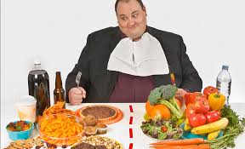
OBEZİTE
Günlük alınan enejjinin harcanan enerjiden fazla olması durumunda, harcanamayan enerji vucutta yağ olarak depolanmakta ve obezite oluşumuna neden olmaktadır.

Slide 27
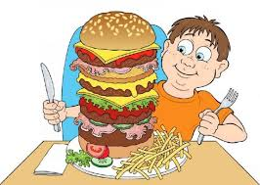
Buna paralel olarak, günümüz teknolojisindeki gelişmeler, yaşamı kolaylaştırmakla birlikte, günlük hareketleri önemli ölçüde sınırlamıştır.

Slide 28
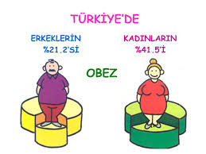
Anlaşılacağı üzere obezite; besinlerle alınan enerjinin (kalori) harcanan enerjiden fazla olması ve fazla enerjinin vücutta yağ olarak depolanması (%20 veya daha fazla) sonucu ortaya çıkan, yaşam kalitesini ve süresini olumsuz yönde etkileyen bir hastalık olarak kabul edilmektedir.

Slide 29
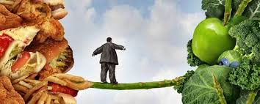
OBEZİTENİN YOL AÇTIĞI SAĞLIK SORUNLARI
Şeker hastalığı Hipertansiyon Uyku apnesi, Karaciğer yağlanması Astım Solunum zorluğu Dejeneratif eklem hastalıkları Menstruasyon düzensizlikleri Ruhsal sorunlar

Slide 30
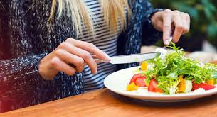
OBEZİTE TEDAVİ YÖNTEMLERİ
•Tıbbi beslenme (diyet) tedavisi •Egzersiz tedavisi •Davranış değişikliği tedavisi •Farmakolojik tedavi •Cerrahi tedavi

Slide 31
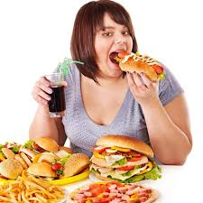
Beslenme düzeni obezitenin en büyük nedeni olarak karşımıza çıkmaktadır. Elbetteki Fast-food beslenme bu konuda başı çekiyor. Fast-food gıdaların içerdiği yağ türleri ve kalori oranları nedeniyle obeziteye yol açmaktadır.

Slide 32
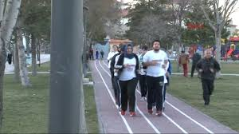
Özellikle genç nesilden itibaren alışkanlık haline getirilen Fast-food beslenme obez bir nesil yetişmesinde çok etkili olmaktadır.

Slide 33
Fast-food beslenmenin bir diğer sakıncası da ayaküstü çok hızlı tüketilmesi ve bu şekilde hızlı yemek yiyen kişin doyduğunu anlamadan daha fazla yemek yemesidir.

Slide 34
1.Tıbbi beslenme (diyet) tedavisi
Diyet mutlaka kişiye özgü ve ılımlı olmalıdır. Diyet tedavisinde amaç enerji açığı oluşturarak vücut yağ depolarında azalma sağlamaktır. Genelde günde 500-600 kalori kısıtlaması haftada 0.5 kg ve 6 ayda yüzde 10 kadar bir zayıflamaya neden olur. Günlük kalori bölünerek kahvaltıda yüzde 20-25, öğle yemeğinde yüzde 30-35, akşam yemeğinde yüzde 30-35 oranlarında sık yemek yemeleri ve açlık hissinin baskılanması önemlidir.

Slide 35
2.Egzersiz tedavisi
Fiziksel aktivite rejimine başlamadan önce mutlaka kalp ve solunum kontrollerinin yapılması gerekir. Ayrıca yürüme mesafesindeki yerler için taşıt kullanılmaması, otobüsten bir durak önce inilmesi, asansör yerine merdiven kullanılması, arabanın mümkün olduğunca uzak yerlere park edilmesi yararlı olabilir.

Slide 36
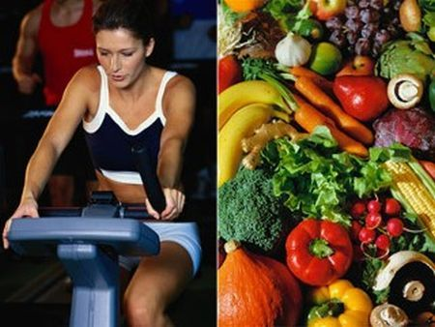
SAĞLIKLI MUTLU YAŞAMLAR
BİZİ DİNLEDİĞİNİZ İÇİN TEŞEKKÜR EDERİZ

